Slide 1

Wspomnienia z
wakacji.

Slide 2
W tym roku byłam na wakacjach we Francji…
We Francji byłam dwa tygodnie.
Pierwszy tydzień spędziłam wśród alabastrowych klifów w Normandii, a drugi w słonecznej Szampanii.
Jadąc z jednego miejsca do drugiego wstąpiliśmy do pięknego pałacu Napoleona w Fainenbloau (czytaj fątejnblo).
Byłam również w Nansey (czytaj nąci) w letniej rezydencji Stanisława Leszczyńskiego.

Slide 3
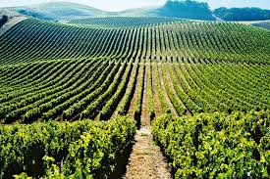
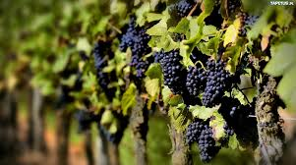
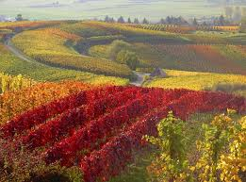
Winnice w szampanii

Slide 4
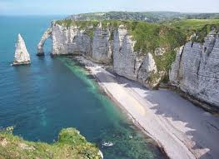
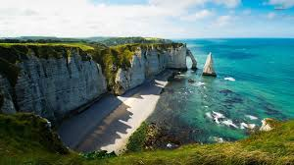
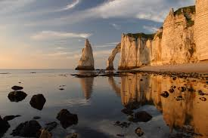
Alabastrowe klify w Etretat.
Trąba słonia

Slide 5
Byłam również w międzygórzu
Mieszkałam w pensjonacie „Pod dobrym humorem”
Chodziliśmy na długie wycieczki
Byłam na Marii Śnieżnej
Widziałam tamę gdzie w 1999r. była wielka piowódź.
Byłam w Kudowie Zdrój
Próbowałam (ochydnej) wody źródlanej
Byłam w muzeum papiernictwa

